Slide 1
MENADŽMENT INOVACIJA

Slide 2
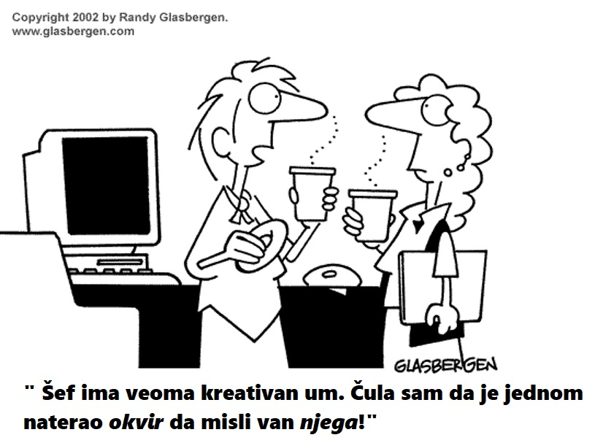

Slide 3
Šta može da se uradi?
Vođstvo:
Izgradite „udruženi“ seniorski tim: prenesite strategiju, dodelite resurse
Struktura:
Istražite prelazne i posredne forme
Podsticaj:
Objasnite “šta ja imam od toga?”
Gradnja:
Postavite temelje za novu kulturu,
nova očekivanja
Notes:
29
29

Slide 4
Šta može da se uradi?
Vođstvo:
Razvijte jasnu strategiju
Generišite energiju
Izgradite ,,udruženi” seniorski tim
Donesite odluke
Notes:
29
29

Slide 5
Razvijte jasnu strategiju
Kako ćemo
stvoriti
vrednost?
Kako ćemo
isporučiti
vrednost?
Kako ćemo
osvojiti
vrednost?
Notes:
8

Slide 6
I dodelite joj resurse!
100%
80%
Kako ćemo
stvoriti
vrednost?
60%
40%
Kako ćemo
osvojiti
vrednost?
Kako ćemo
isporučiti
vrednost?
20%
0%
1
2
3
4
5
6
Notes:
8
playstation

Slide 7
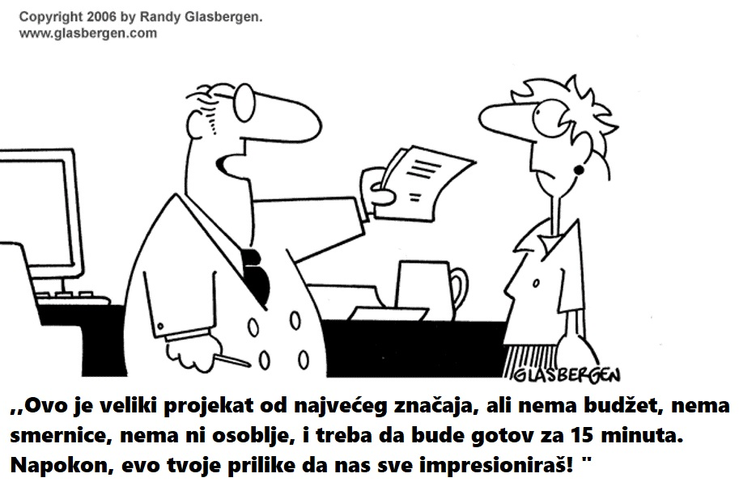

Slide 8
Generišite energiju
Predstavite prekid kao hitnu pretnju:
Flertujte sa bankrotom
Jasno naglasite da firma može da bankrotira i koje su posledice toga
Predstavite prekid kao šansu
Ostvarite male uspehe: tako izgradite entuzijazam i njime „zarazite“ organizaciju
Zakoračite hrabro u budućnost
Notes:
Innovate or die
Create a sense of urgency
K*mart, GM
Microsoft is 12 months from bankruptcy

Slide 9
Uhodana kompanija koja, u doba koje zahteva inovacije, ne uspe da uvede novine, osuđena je na propast i izumiranje.
-- Peter Drucker

Slide 10
Izgradite udruženu organizaciju: Diferencijacija naspram integracije
Generalni menadžer
Postojeći biznis
Novi biznis
Proizvodnja
Prodaja
Istraživanje i razvoj
Proizvodnja
Prodaja
Istraživanje i razvoj

Slide 11
Opseg udružene organizacije
Usklađivanje: | Postojeći biznis | Novi, istraživački biznis
Strateški cilj
Bitni zadaci
Nadležnosti
Struktura
Ovlaščenja, nagrade
Kultura
Uloga vođstva
Udruženo vođstvo

Slide 12
Izgradite udruženi seniorski tim
Udruženi seniorski tim mora da upravlja
Zrelijim, operativno usmerenim biznisom
I brže rastućim, nastajućim biznisom
Seniorski tim visokih performansi treba da pokaže:
Sposobnost donošenja odluka i razrešenja konflikta
Visok nivo poverenja i integriteta
Sposobnost upravljanja raznolikim sistemima podsticaja i putevima karijere
Uskladite ga sa procesima za divergentno upravljanje sasvim različitih poslovnih jedinica
Npr. Procesi raspodele resursa koji omogućavaju različite vremenske horizonte, prekretnice, stopu prinosa

Slide 13
Kada uvodite inovacije, morate biti spremni da vam svi kažu da ste ludi.
--Larry Ellison

Slide 14
Ako ideja u početku ne deluje apsurdna, onda nema nade za nju.
--Albert Einstein

Slide 15
Šta može da se uradi?
Vođstvo:
Struktura:
Sprovedite ih na odgovarajući način
Birajte prave ljudi
Upravljajte vezama
Notes:
29
29

Slide 16
Uravnotežite preduzetničku energiju i koordinaciju
Preduzetnička
Energija
Uspešna disruptivna
inovacija ujedinjuje
preduzetnički uvid sa
efikasnom koordinacijom
Startap
Uobičajeni
posao
Upravljanje i koordinacija

Slide 17
Izaberite strukturu koja odgovara strategijskom pozicioniranju i veštinama firme
Preduzetnička
energija
Sticanje
Zajednički
poduhvat /
savez
Interni
poduhvat
Izgradnja unutar
postojeće jedinice
Upravljanje i koordinacija
Notes:
IE
Playstation
Sony Ericsson
IBM PWC

Slide 18
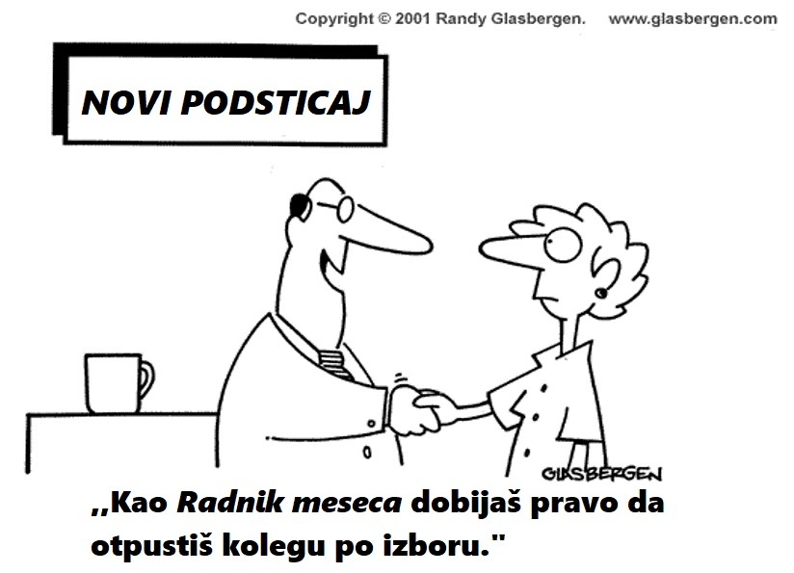

Slide 19
Šta može da se uradi?
Vođstvo
Struktura
Podsticaj
Objasnite “šta ja imam od toga?”
Upravljajte balansom između:
Pojedinačnih ishoda i rezultata tima / firme
,,Objektivnim” i ,,subjektvnim” merama
Notes:
29
29

Slide 20
Problem podsticaja je sam po sebi težak ...
Preduzetnički
nagon,
sloboda od
"starih običaja"
Startapovi
Uobičajeni
posao
Upravljanje i koordinacija

Slide 21
Korišćenje „snažnih“ podsticaja može smanjiti koordinaciju
Preduzetnički
nagon,
sloboda od
"starih običaja"
?
Sticanje
Joint
venture/
alliance
Zajednički
poduhvat /
savez
Interni
poduhvat
Izgradnja unutar
postojeće jedinice
Build inside
existing units
Upravljanje i koordinacija

Slide 22
Velike korporacije pozdravljaju inovaciju i individualizam na isti način kao što su dinosaurusi pozdravili velike meteore.
--Dilbert

Slide 23
Šta može da se uradi?
Vođstvo
Struktura
Podsticaj
Transformacija kulture:
Izgradite je na osnovnim vrednostima
Razmišljajte na nove načine
Upravljajte srcem
Notes:
29
29

Slide 24
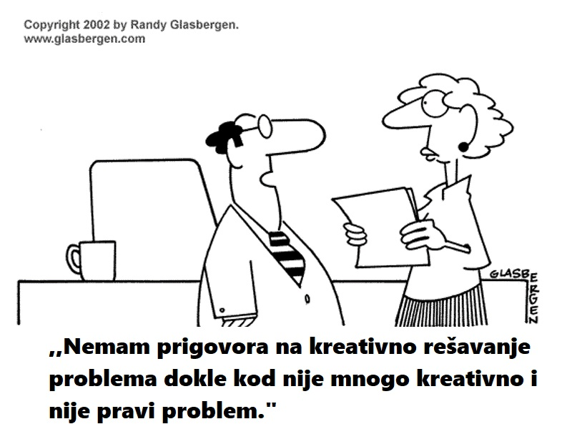

Slide 25
Studija slučaja: IBM
Kakva je situacija bila pred Lou Gerštnerom kada je došao na mesto izvršnog direktora IBM-a?
Šta je Gerštner uradio povodom IBM-ovih problema? Mislite li da je Gerštner zaista promenio IBM?

